Slide 1


面包板电子实践
——均匀方波发生器
复旦大学 芯创讲师团
2025年4月

Slide 2
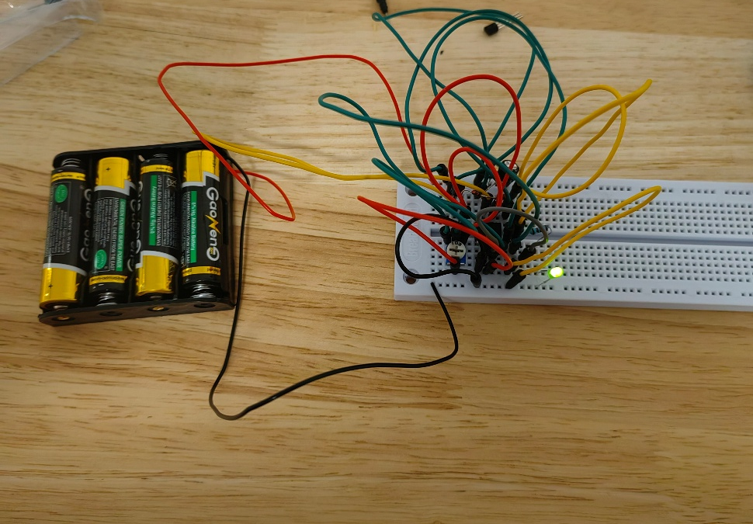
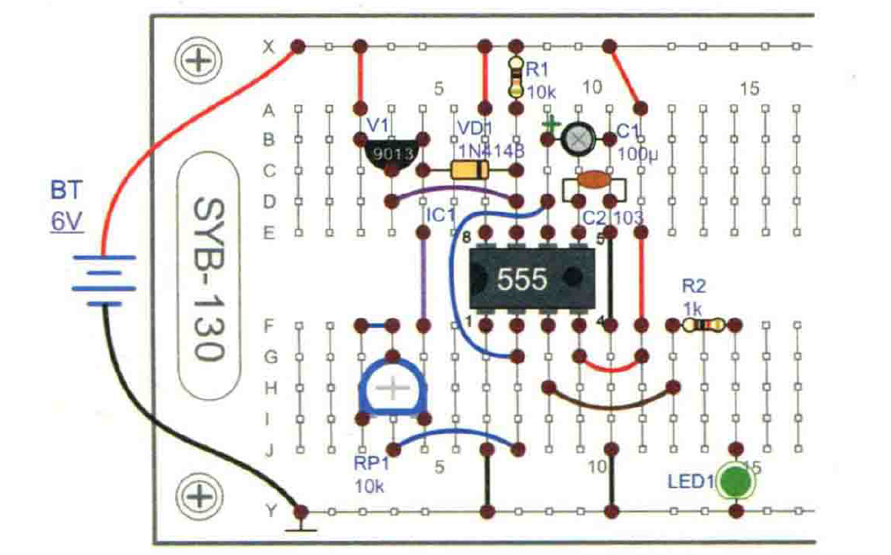
实验简介
均匀方波发生器：在本实验中，555电路被配置为方波发生器，产生振荡波形驱动一个发光二极管，实现均匀时间的明暗交替效果。
实验目标：依据装配图在面包板上完成电路搭建，实现小灯泡均匀时间的明暗交替效果。
装配图
实物图
Notes:
双色闪光灯实验是认识555集成电路的入门实验，在该实验中，我们巧妙地利用了555定时器芯片，将其配置为一个多功能的多谐振荡器。通过精心设计的电路连接，该振荡器能够稳定地生成周期性的振荡波形。这些波形随后被用来驱动两个发光二极管，也就是我们常见的小灯泡。随着振荡波形的不断变化，这两个小灯泡呈现出一种引人注目的交替闪烁效果，为实验增添了一份生动的视觉体验。

Slide 3
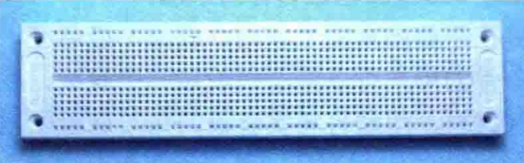
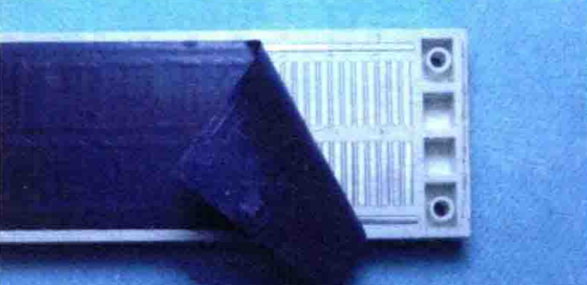
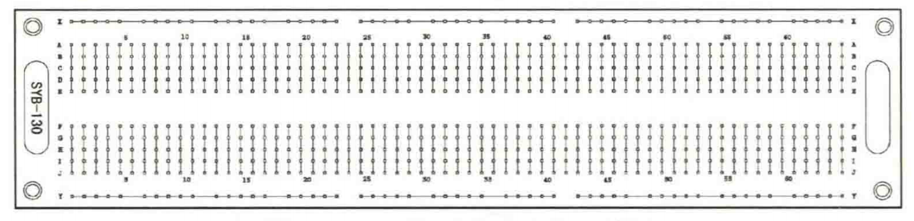
元器件基础
面包板
面包板是一种多用途的万能实验板，可以将小功率的常规电子元器件直接插入，搭接出各式各样的实验电路。
元器件可以反复插接、重复使用，便于电路调试、元件调换，非常适合初学电子技术的用户使用。
130线面包板
内部导通
4组导通
3组导通
4组导通
X
130线面包板背面
Y
X通常接电源正极，Y通常接地
130线面包板连接关系

Slide 4
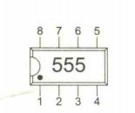
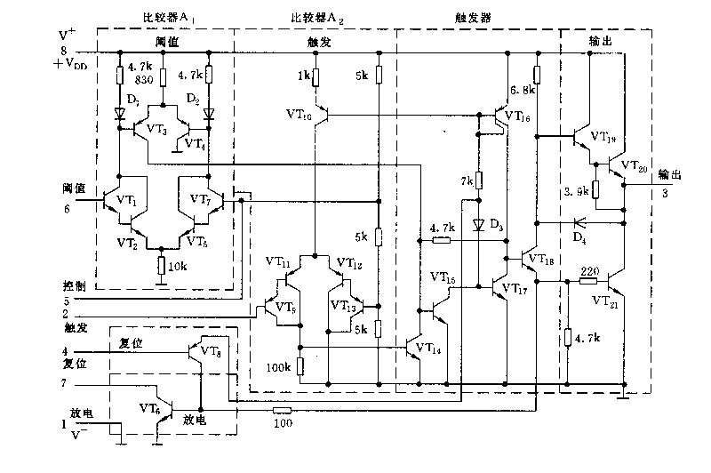
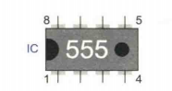
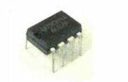
元器件基础
请挑出标有“NE555P”的芯片
555集成电路(芯片)
引脚的识别顺序是将芯片正面摆放，有缺口的一端在左边，左下端的引脚为第1脚，按逆时针方向依次编号，最终左上端的是最后一个引脚,该引脚也是集成电路的电源正极。右下端的引脚是集成电路的电源负极。
555集成电路引脚排列图
21个三极管
4个二极管
16个电阻
装配图
实物图

Slide 5
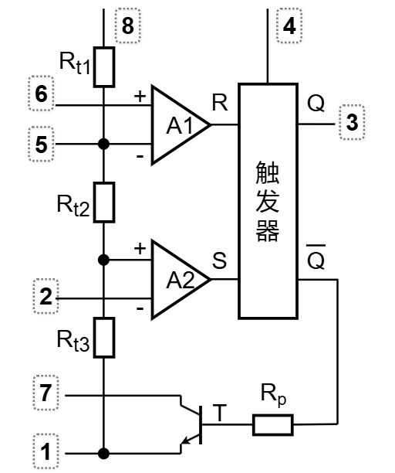
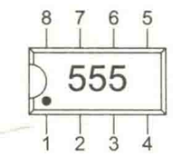
555集成电路
555集成电路实物图
555集成电路引脚排列图
555集成电路内部原理图

Slide 6
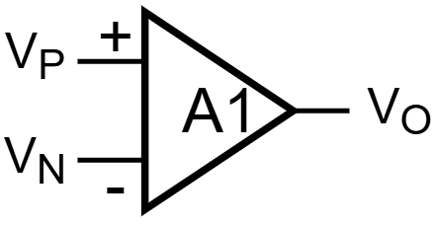
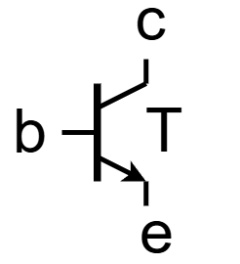
555集成电路
比较器
输入 | 输出
V_{P} > V_{N} | V_{O} = 1
V_{P} < V_{N} | V_{O} = 0
比较器
V_{be} <V_{on} | 截止区，i_{ce}≈0
V_{be}>V_{on}, V_{ce}>V_{ces} | 放大区，i_{ce}≈β·i_{be}
V_{be}>V_{on}, V_{ce}<V_{ces} | 饱和区，V_{ce}很小
三极管
NPN三极管
555集成电路内部原理图

Slide 7
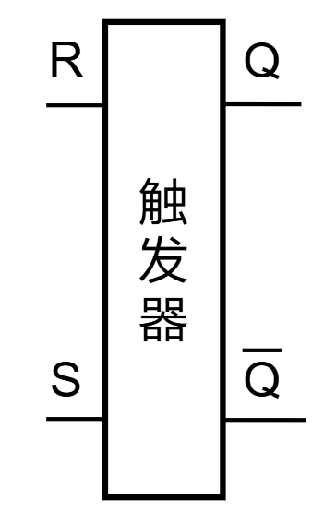
555集成电路
输入 | 输出
-
R | S | Q | Q
0 | 0 | 不变 | 不变
0 | 1 | 1 | 0
1 | 0 | 0 | 1
1 | 1 | - | -
RS触发器
555集成电路内部原理图

Slide 8
双色闪光灯制作
装配图

Slide 9
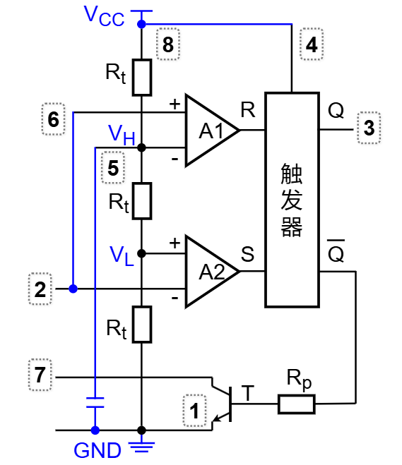
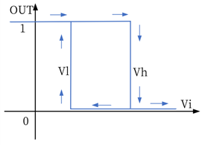
施密特触发器
输入 | 中间量 | 输出
2/6 | R | S | 3
0 | 0 | 1 | 1
1 | 1 | 0 | 0
施密特触发器原理图
施密特触发器IO特性曲线
Notes:
设输入信号为Vi。首先分析Vi从0开始逐渐升高的过程： 1.Vi<VL<VH，Vc1=0 ，Vc2=1 ，查表可知，OUT=1； 2.VL<Vi<VH，Vc1=0 ，Vc2=0 ，OUT不变，还是1； 3.VL<VH<Vi，Vc1=1 ，Vc2=1 ，OUT=0； 此后Vi继续增大，输出也不会变化，所以分析Vi从大于VH开始下降的过程： 4.VL<Vi<VH，Vc1=0 ，Vc2=0 ，OUT不变，但这次是0； 5.Vi<VL<VH，Vc1=0 ，Vc2=1 ，OUT=1。

Slide 10
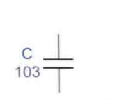
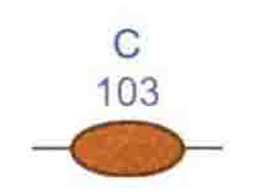
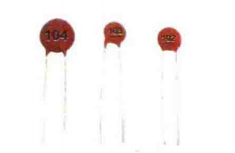
元器件基础
电容
请挑出一个标有
“103”的瓷片电容
是一个能够储存电能的元件。
“通交流、隔直流”，能随交流信号的不同频率而改变容抗大小。
电容的标准单位是F(法拉)，1F=10⁶μF(微法)=10¹²pF (皮法)
瓷片电容：
瓷片电容不区分正负极，目前多采用3位数字表示其容量。其中前两位表示为有效数字，第3位表示10的幂数，单位为pF(皮法)，如“103”代表10⁴pF。
原理图
装配图
实物图

Slide 11
双色闪光灯制作
待修改
装配图

Slide 12
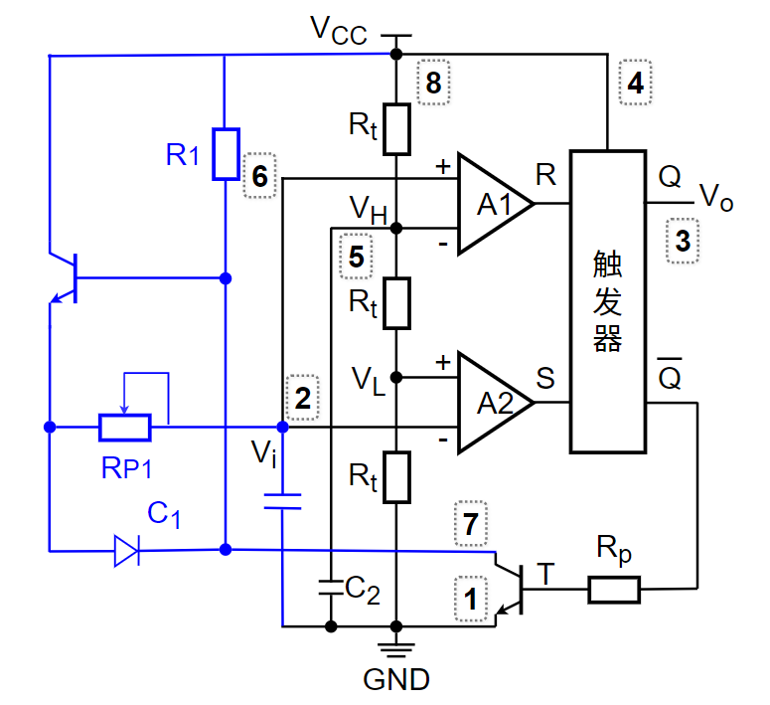
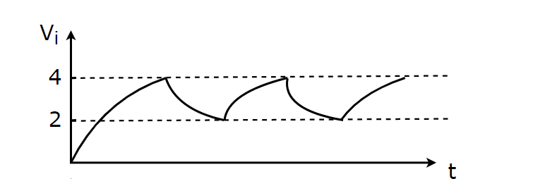
多谐振荡器
-
输入V_{i} | 中间量 | 对输入影响
2/6 | R | S | Q | 7
0<V_{i}<V_{L} | 0 | 1 | 0 | T关断，V_{i}->V_{L}
V_{L}<V_{i}<V_{H} | 0 | 0 | 0 | T关断，V_{i}->V_{H}
V_{H}<V_{i}<V_{CC} | 1 | 0 | 1 | T导通，V_{i}->V_{H}
V_{L}<V_{i}<V_{H} | 0 | 0 | 1 | T导通，V_{i}->V_{L}
0<V_{i}<V_{L} | 0 | 1 | 0 | T关断，V_{i}->V_{L}
Vi在VL到VH之间震荡； Vo为固定频率方波，且占空比始终等于50%。
多谐振荡器原理图
Notes:
1.Vi<VL<VH，Vc1=0 ，Vc2=1 ，OUT=1，三极管截止，Vcc通过R1与R2为电容充电，Vi逐渐升高。 2.VL<Vi<VH，Vc1=0 ，Vc2=0 ，OUT不变，还是1，电容继续充电，Vi继续升高。 3.VL<VH<Vi，Vc1=1 ，Vc2=1 ，OUT=0，三极管导通，电容通过R2与导通了的三极管放电，Vi逐渐降低。 4.VL<Vi<VH，Vc1=0 ，Vc2=0 ，OUT不变，但这次是0，电容继续放电，Vi继续降低。 5.Vi<VL<VH，Vc1=0 ，Vc2=1 ，OUT=1，回到状态1，循环往复。

Slide 13
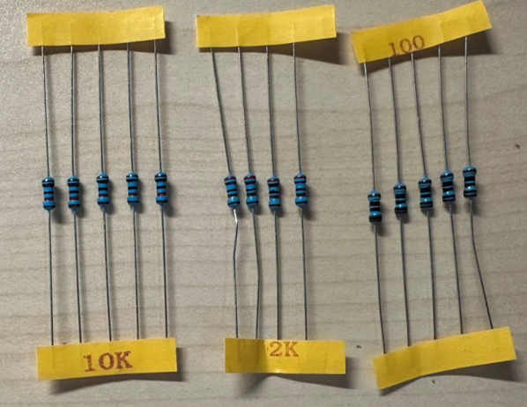
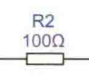
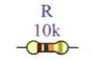
元器件基础
请挑出阻值为 1K, 100K，200K 的电阻
电阻
色环电阻：在电阻封装上（即电阻表面）涂上一定颜色的色环，来代表这个电阻的阻值，常见类型为四色环和五色环。
四色环：前两环分别代表阻值的两位有效数，第三环代表10的幂数，第四环代表误差。
五色环：前三环分别代表阻值的三位有效数，第四环代表10的幂数，第五环代表误差。
以五色环表示法为例，“棕、黑、黑、黑、棕”= 100Ω电阻，误差±1%
原理图
装配图
实物图

Slide 14
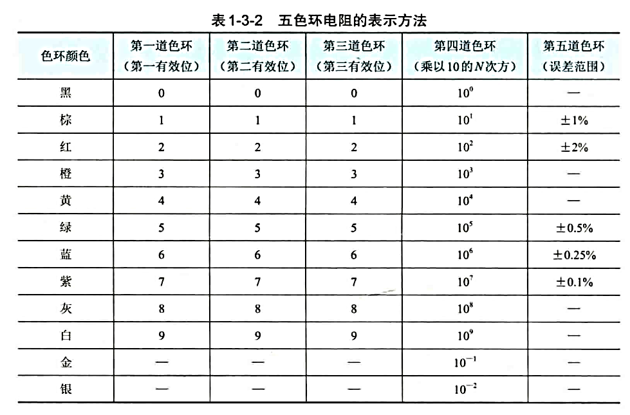
元器件基础
电阻

Slide 15
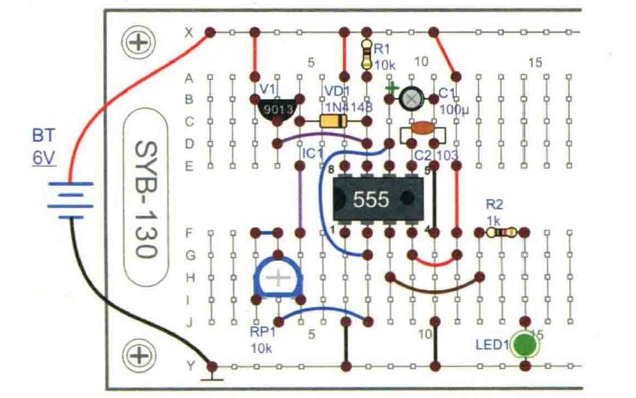
双色闪光灯制作
装配图

Slide 16
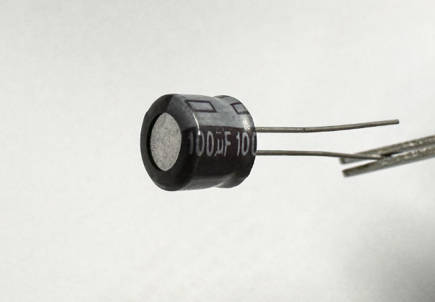
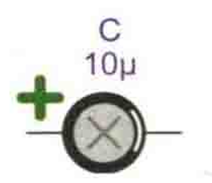
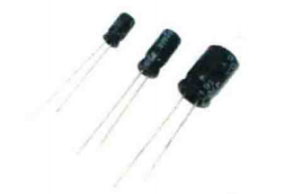
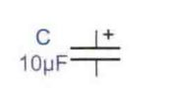
元器件基础
请挑出一个标有
“10uF”的电解电容
电容
电解电容：
电解电容是有极性的，带“+”的一端是正极，另一端是负极。
新的电解电容的引脚是1长1短，长引脚的是正极，短引脚的是负极。同时在外壳上印有“-”标记的引脚是负极。
注意！
接反会有安全隐患哦！
原理图
装配图
实物图

Slide 17
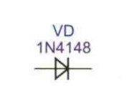
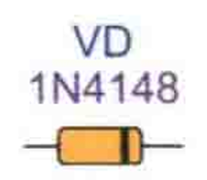
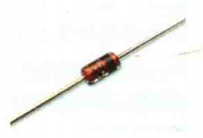
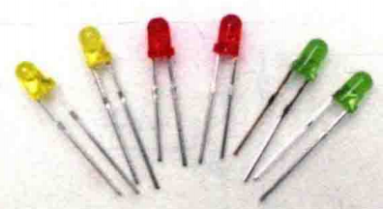


元器件基础
二极管
请挑出一个红色发光二极管和一个绿色发光二极管
二极管是由导电能力介于导体和绝缘体之间的物质制成的器件，故而称之为半导体二极管。半导体二极管由1个PN结构成，具有单向导电的特性。
发光二极管
普通二极管
在管身的一端印有黑色圆环，表明该端引脚是负极，另一端是正极。
长引脚的是正极，短引脚的是负极。
原理图
装配图
实物图
原理图
装配图
实物图

Slide 18
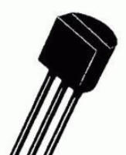
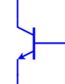
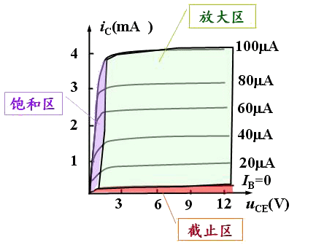
三极管
c
电路实物图
电路结构图
b
e
e b c
工作曲线：
在本次设计中，可以当作开关使用；
若Vb>Ve+0.7V则打开，若Vb<Ve+0.7V则关断。

Slide 19
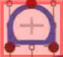
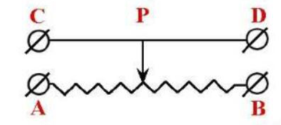
滑动变阻器
电路实物图
电路结构图
滑动P可改变阻值，对应于实物的转动“十字架”可改变阻值

Slide 20
双色闪光灯制作
装配图

Slide 21
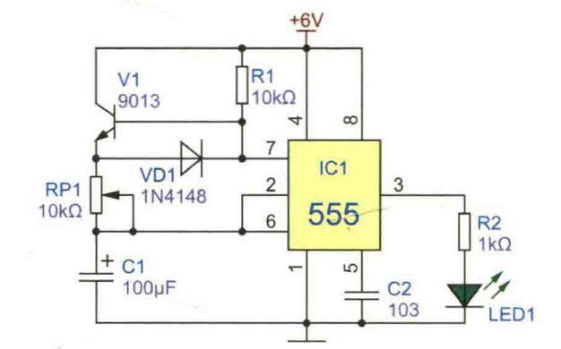
电路原理图
置位电路
驱动电路

Slide 22
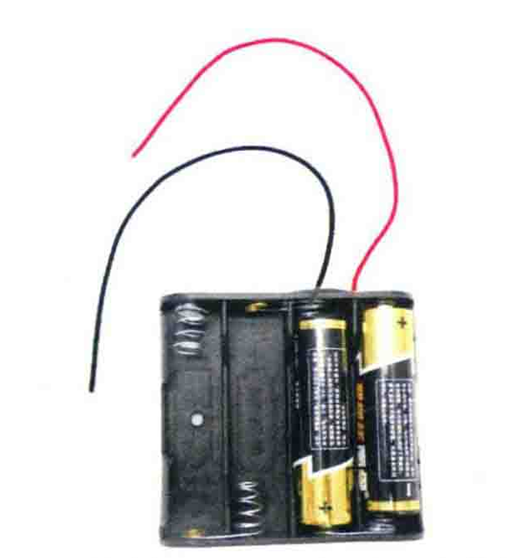
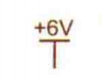
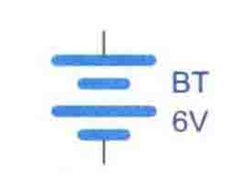
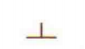
元器件基础
电源
请挑出电池盒+4个电池
电池盒+1.5V电池4节
电源正极符号
接地符号
(电源负极符号）
原理图
装配图
实物图

Slide 23
双色闪光灯制作
装配图

Slide 24
THANK YOU

